Slide 1
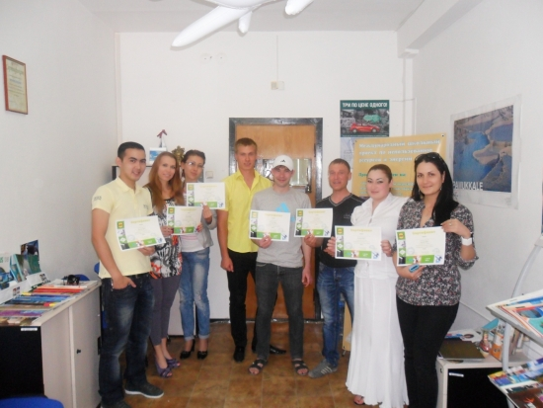

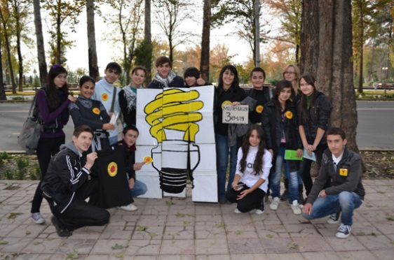
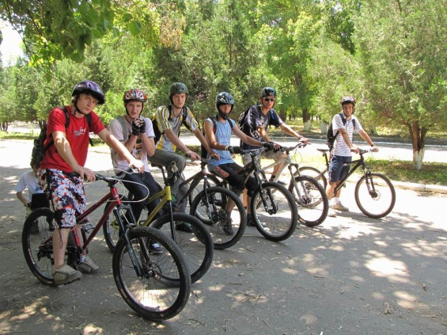
Молодежная Экологическая Сеть Центральной Азии
Дмитрий Терешкевич,
Секретариат МЭС ЦА

Slide 2





Национальные партнеры
МЭС ЦА
Министерства и ведомства, работающие в области устойчивого развития, охраны окружающей среды, молодежной политики, поддержки гражданского общества
Школы и университеты
Молодежные инициативные группы и организации.

Slide 3





Международные партнеры
МЭС ЦА

Slide 4
Направления деятельности
МЭС ЦА
Продвижение идей устойчивого развития, энергоэффективности, зеленой экономики.
Образование для Устойчивого Развития.
Сохранение экологического биоразнообразия и естественных экосистем.
Экологическое законодательство и право.
Смягчение последствий и адаптация к изменению климата.
Экологическая безопасность и бытовая экология

Slide 5
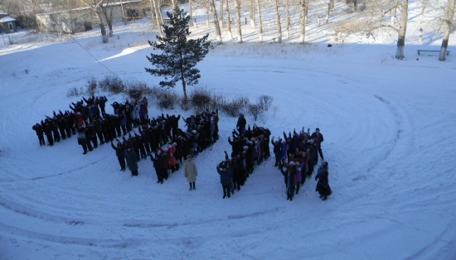
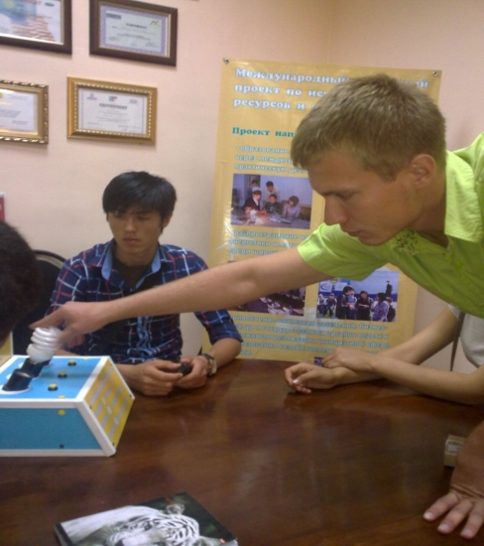
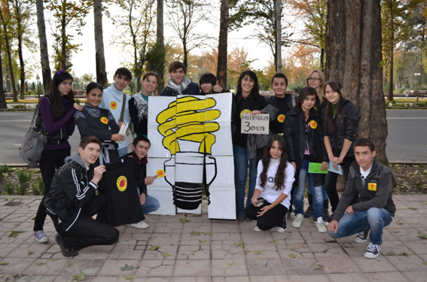

Продвижение идей устойчивого развития, энергоэффективности и зеленой экономики
МЭС ЦА
Семинары

Slide 6
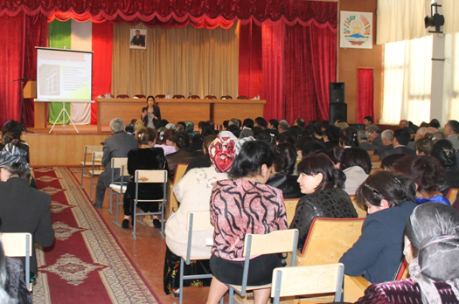
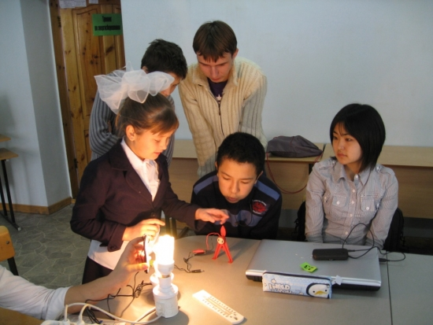
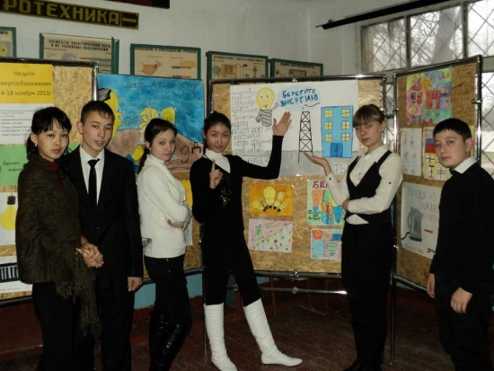
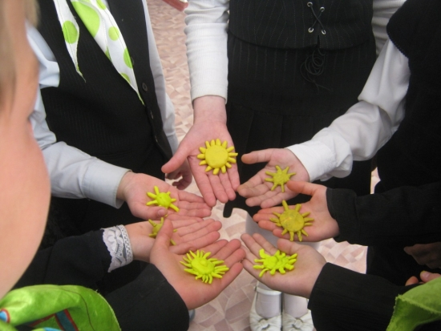
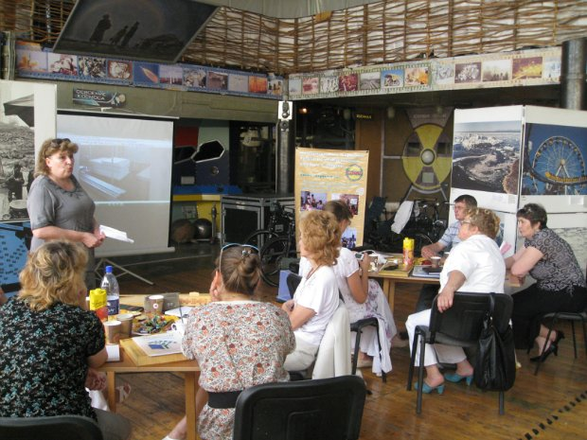
Образование для устойчивого развития
МЭС ЦА

Slide 7
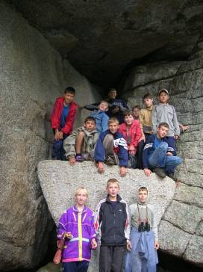
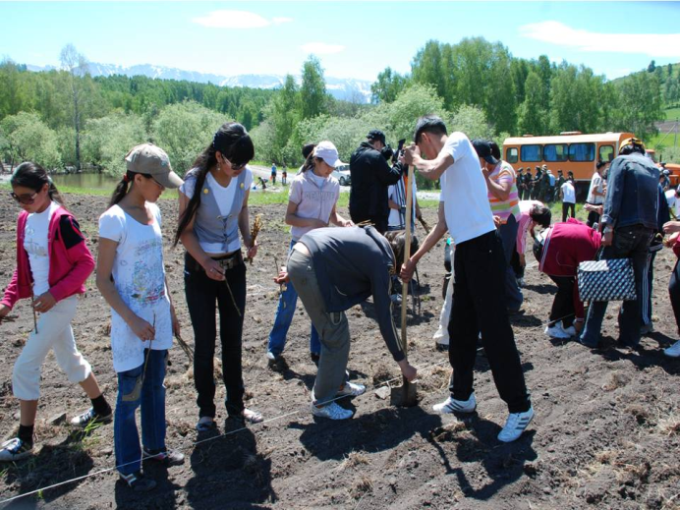
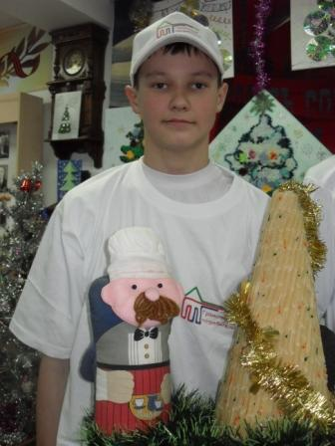
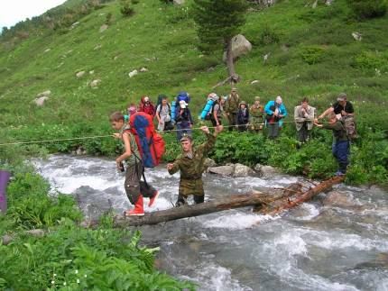
Сохранение экологического биоразнообразия и естественных экосистем
МЭС ЦА

Slide 8
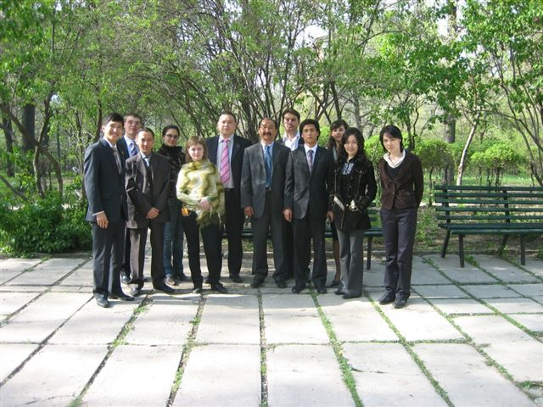
Экологическое законодательство и право
МЭС ЦА

Slide 9
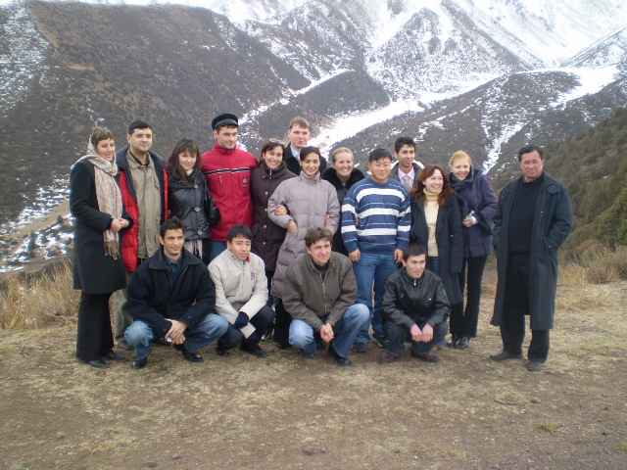
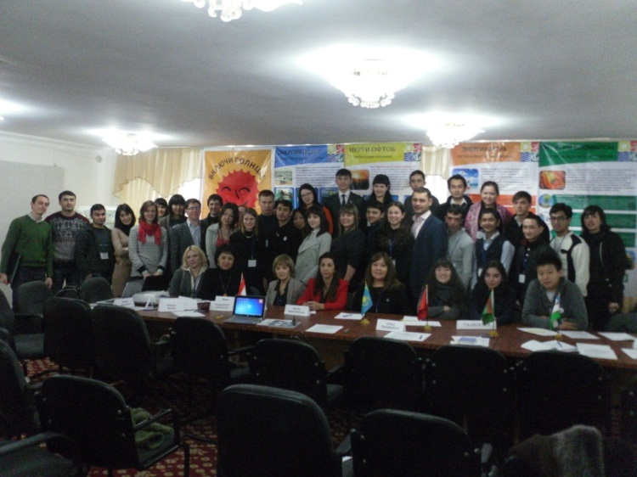
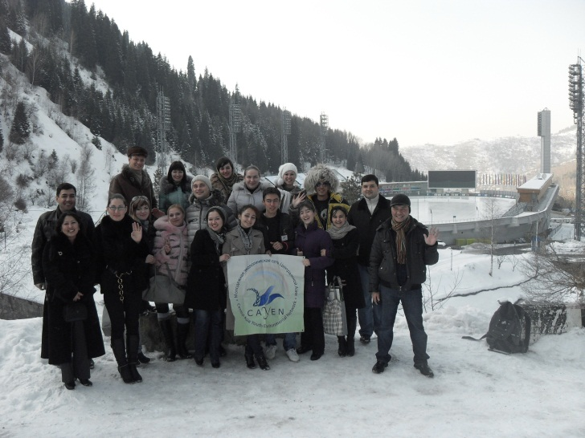
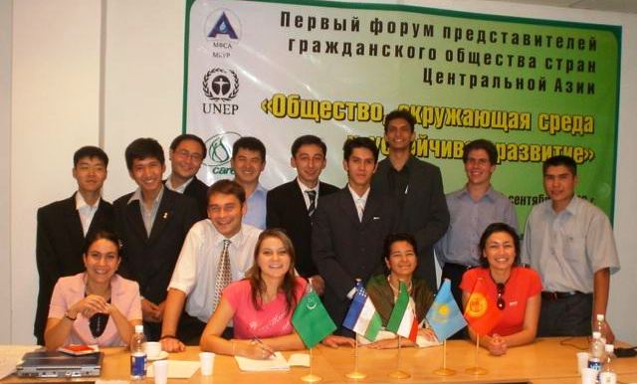
Центрально-Азиатские встречи Молодежной экологической сети
МЭС ЦА

Slide 10
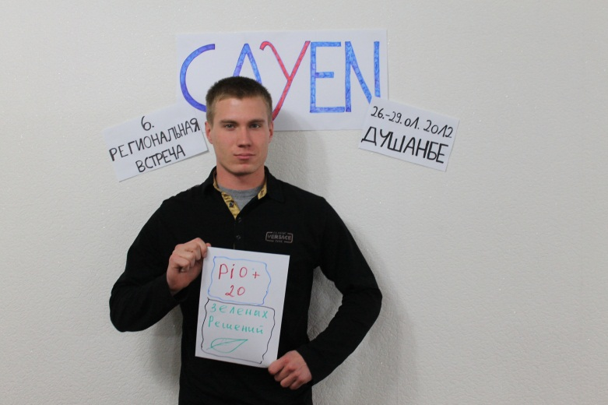
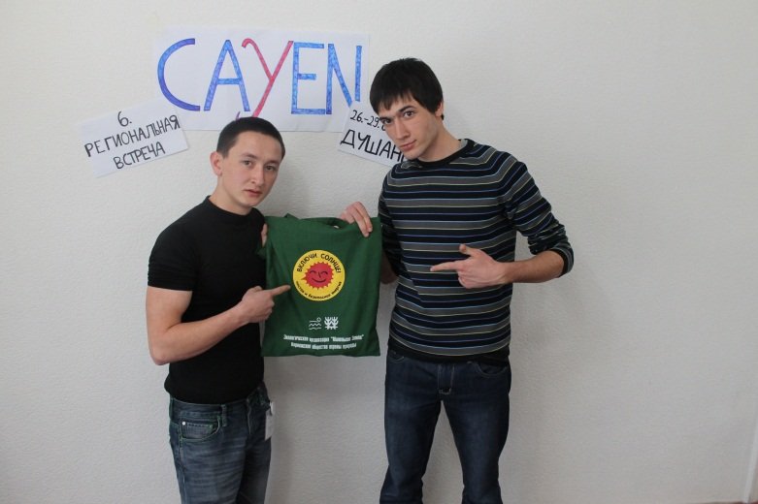
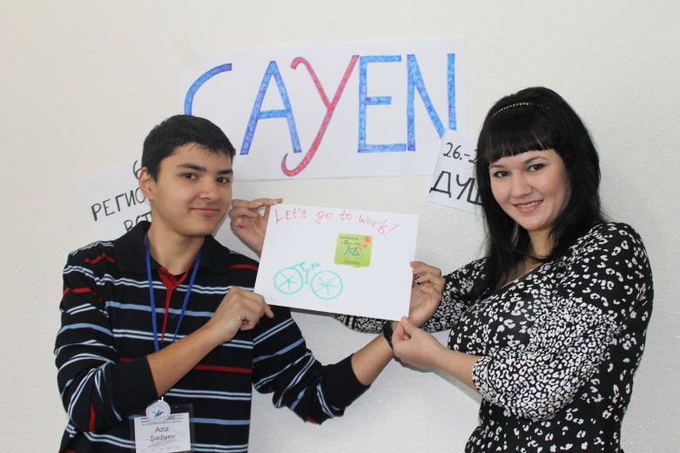
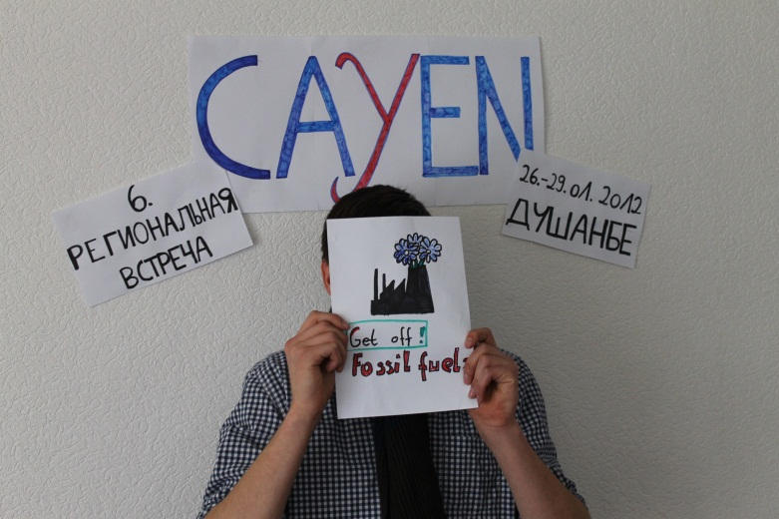
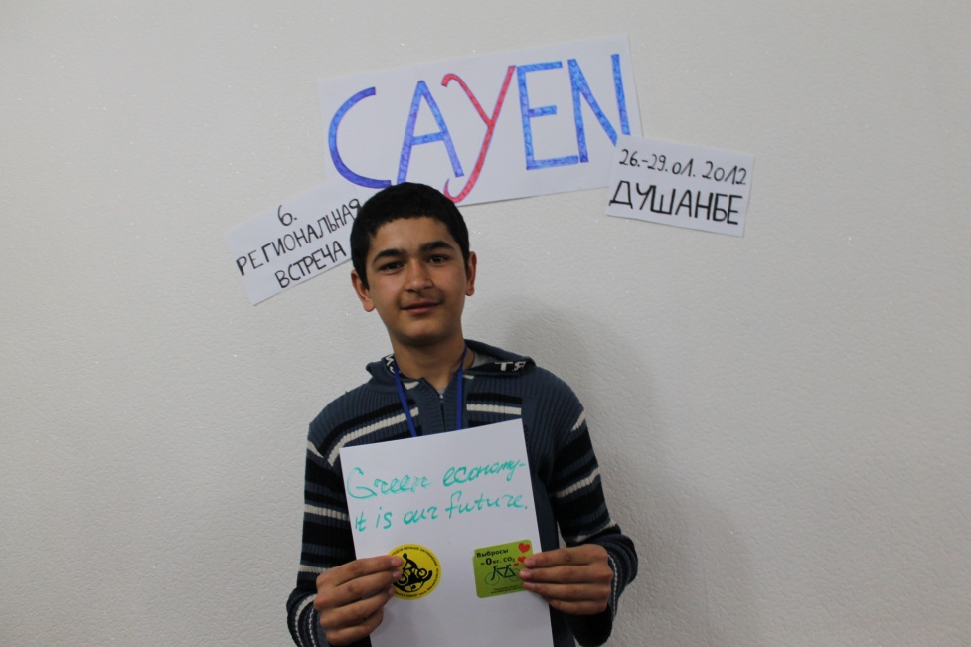
МЭС ЦА

Slide 11



Участие в международных процессах
МЭС ЦА

Slide 12





Использование современных медиа
МЭС ЦА
cayen.org

Slide 13
Спасибо за внимание!
МЭС ЦА

